Slide 1
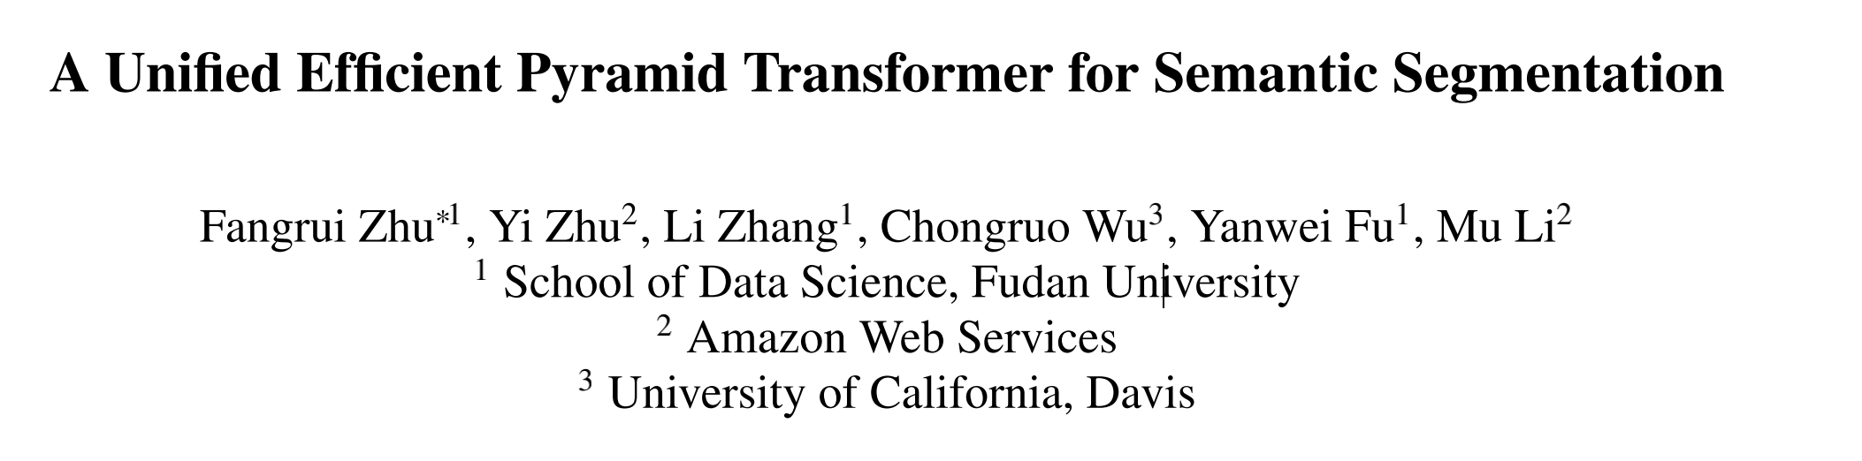

Slide 2
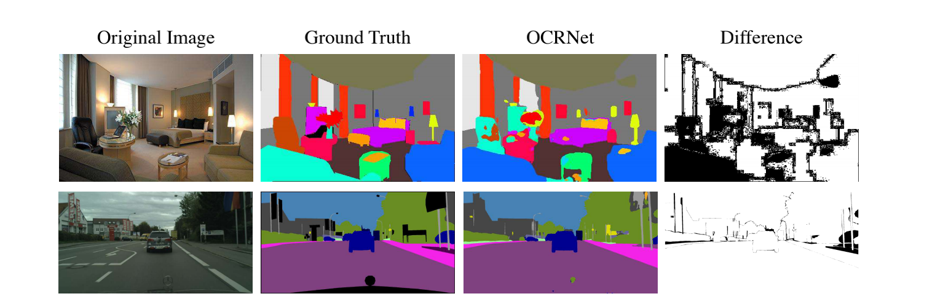
语义分割存在的广泛问题
ADE20K 类别比较多的情况-> 类别混淆
Cityscapes 类别不多 -> 边界混淆

Slide 3
解决策略
全局语义信息
局部细节
Transformer
大图像带来的爆显存问题

Slide 4
Contributions
提出了新的attention模块--efficient pyramid transformer, 充分学习图像的上下文信息
引入空间分支，提供自适应图像特征信息以及边界信息
实验效果，在ADE20K，Cityscapes, Pascal-Context 表现卓越

Slide 5
Related work（context modeling && boundary handling）
FCN
pyramid pooling
Global pooling
attention mechanism(last convolutional features)
Transformer(sparse sampling strategy)

Slide 6
Related work（context modeling && boundary handling）
localizing semantic boundaries
refining boundary segmentation results
1. 没有考虑全局语义信息
2. 大部分工作是two-stage的

Slide 7
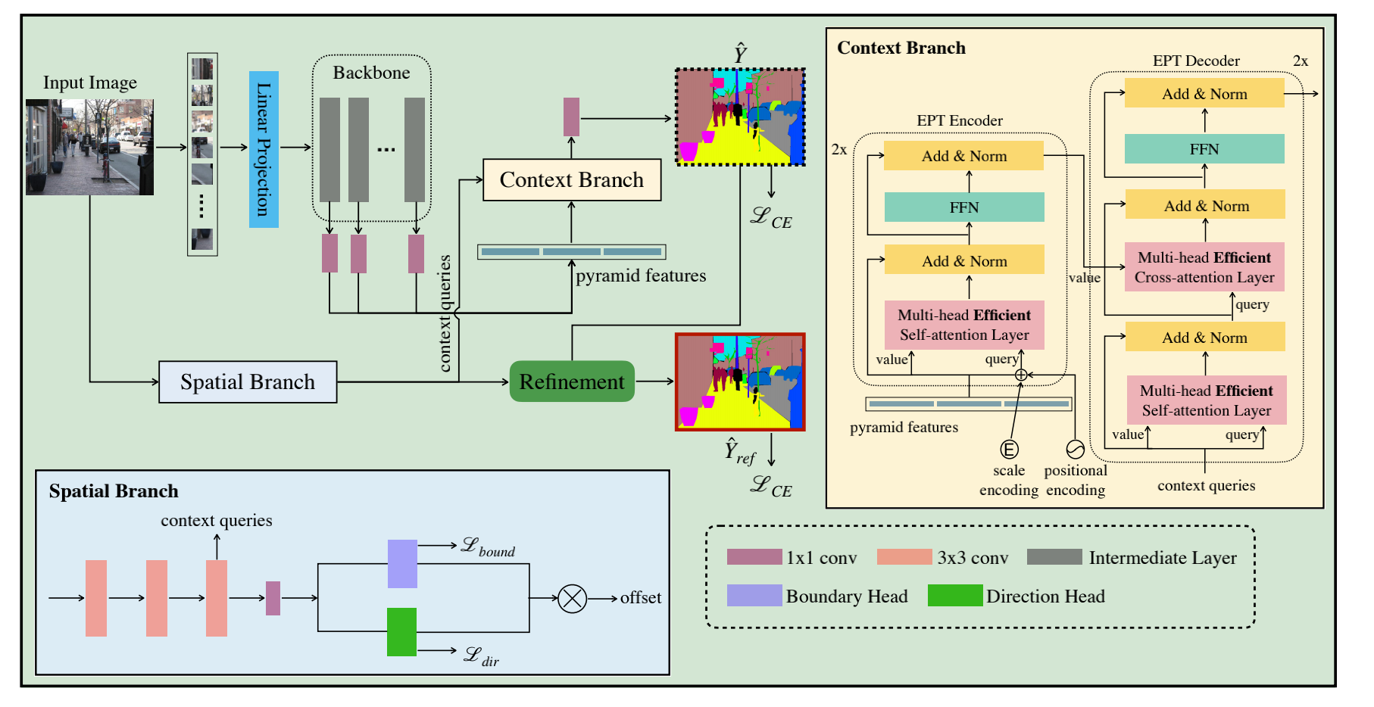
Method

Slide 8
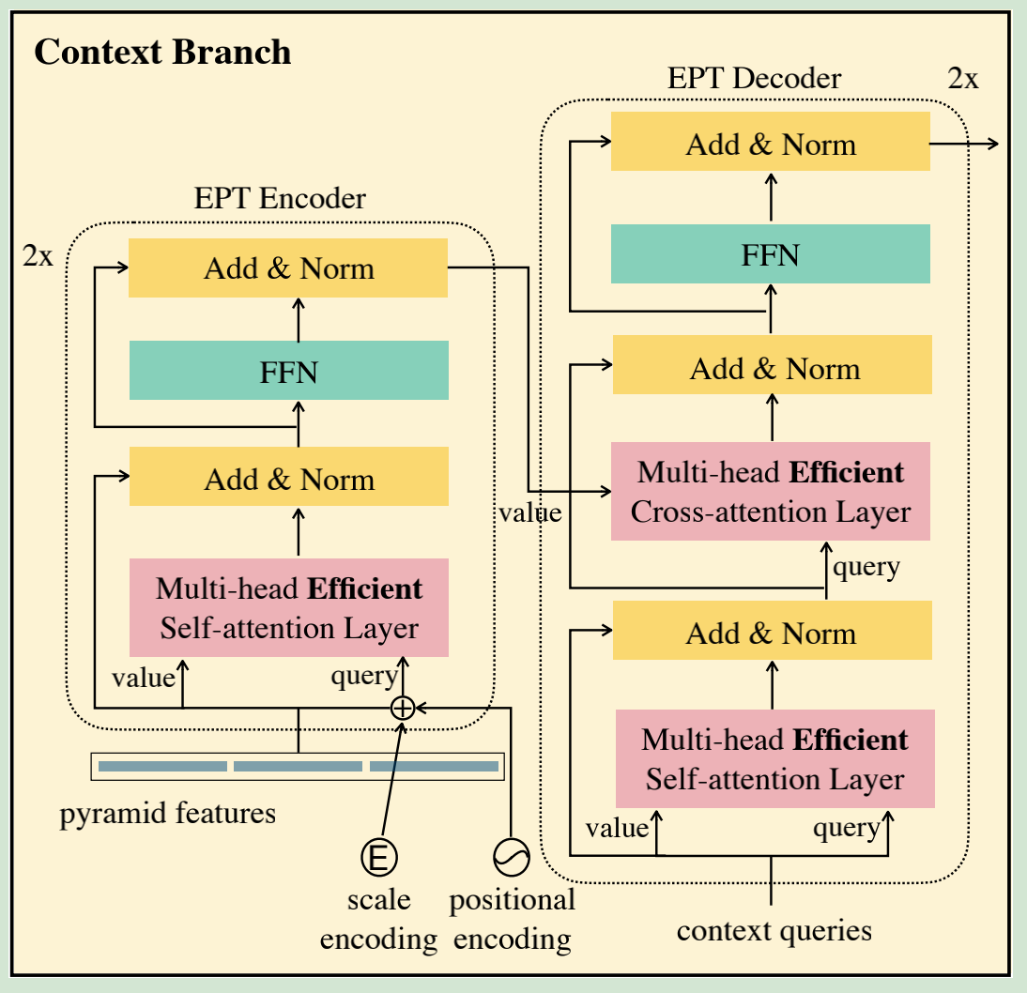
Efficient Transformer for modeling contexts
1. 输入像素序列过长会爆显存
2. 对于任务本身而言也不需要输入全部像素

Slide 9



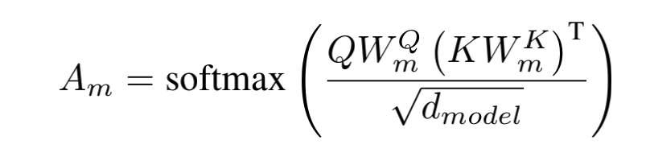








General MSA in transformer

Slide 10



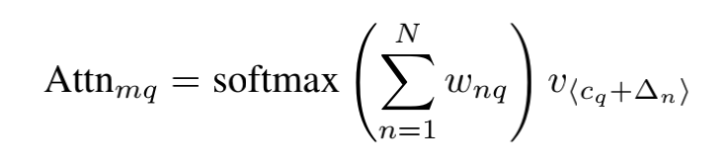


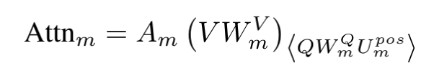
Transformer with sparse sampling
O(n*n) -> O(kn)

Slide 11





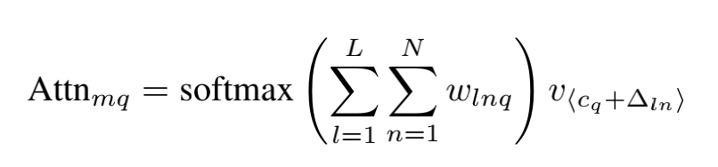
Pyramid transformer

Slide 12
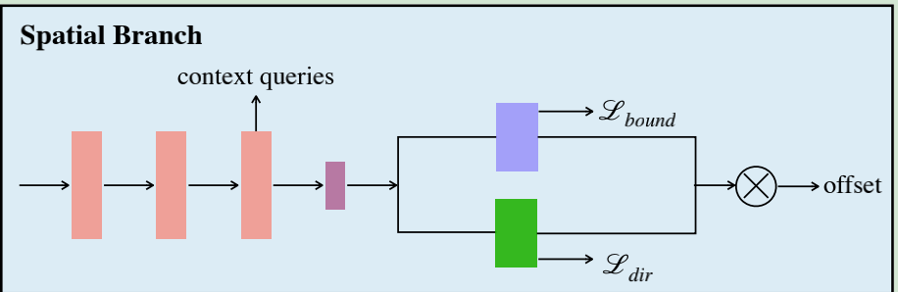
Dynamic learnable spatial branch

Slide 13
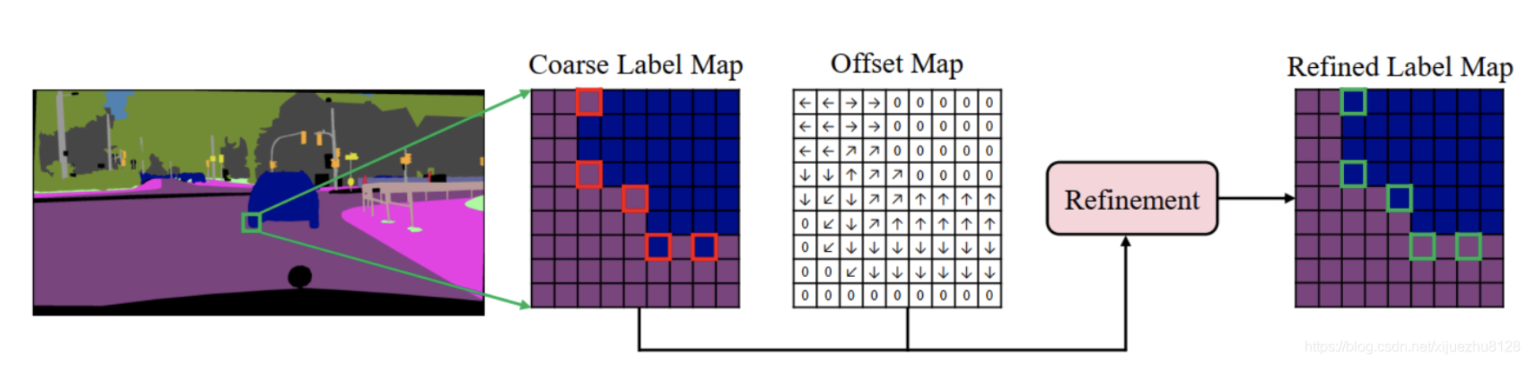
Boundary refinement
把边界作为一个类预测出来（语义分割）
预测边界的方向
测试时将一些边界像素标签进行重新优化

Slide 14
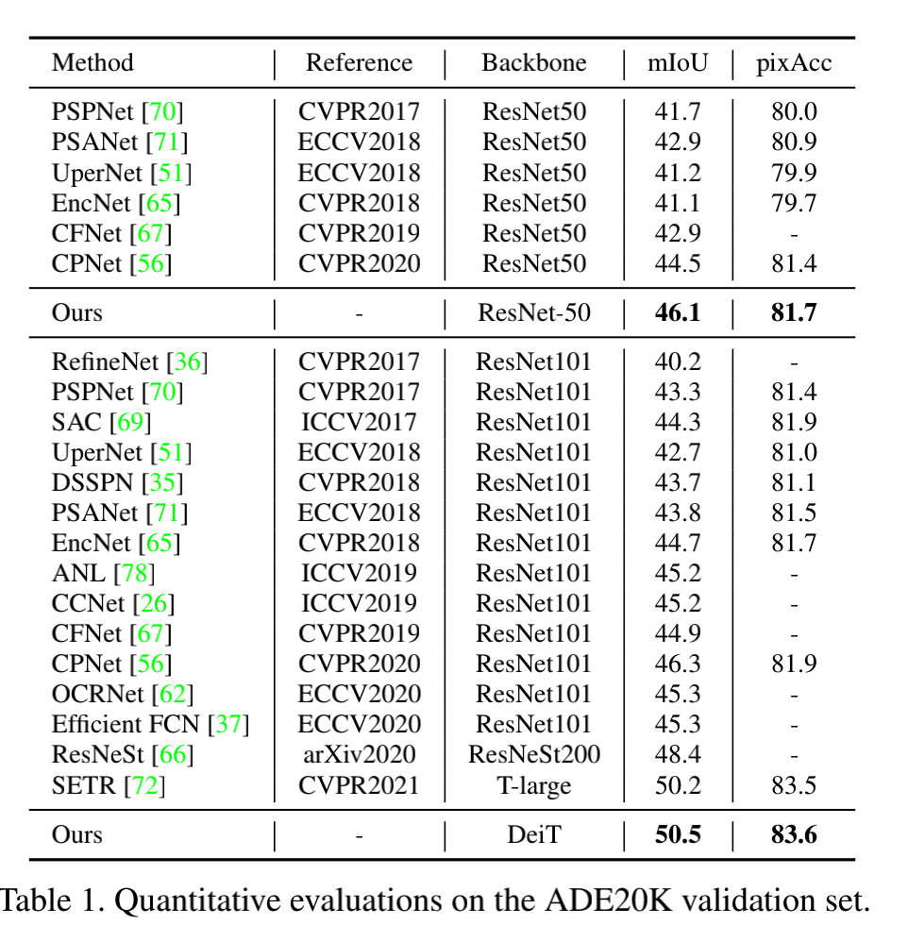
Experiments

Slide 15
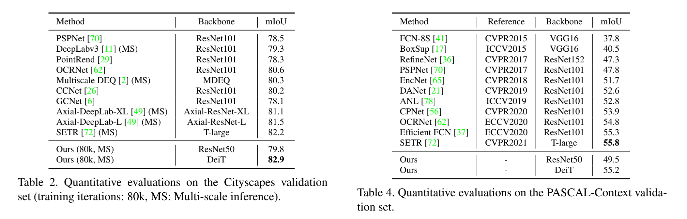
Experiments

Slide 16
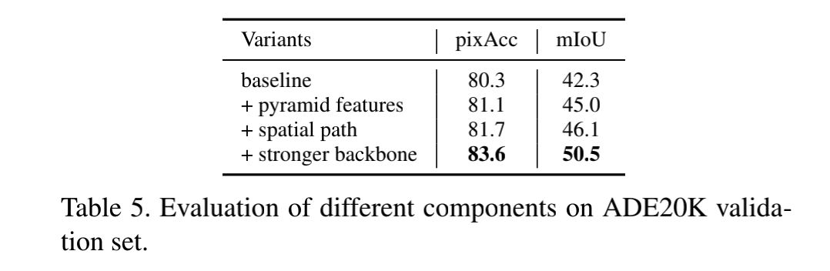
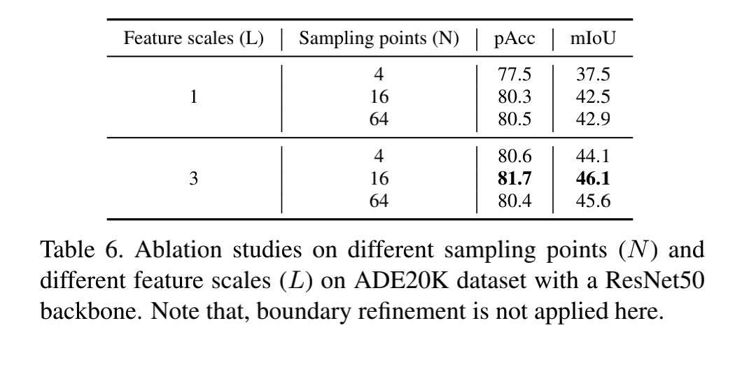
Ablation studies

Slide 17
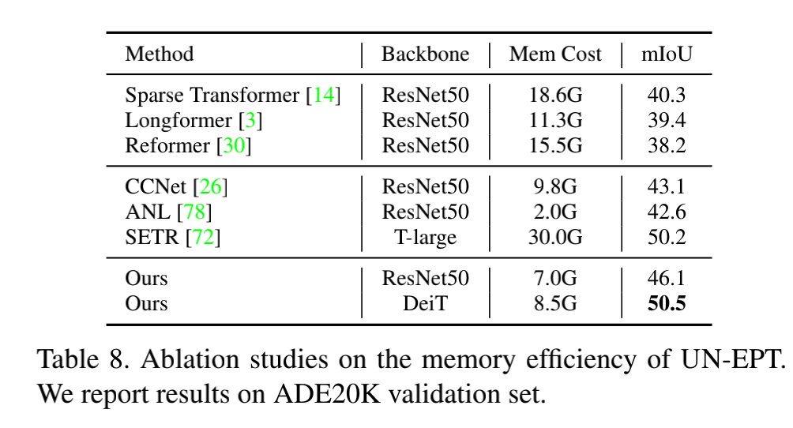
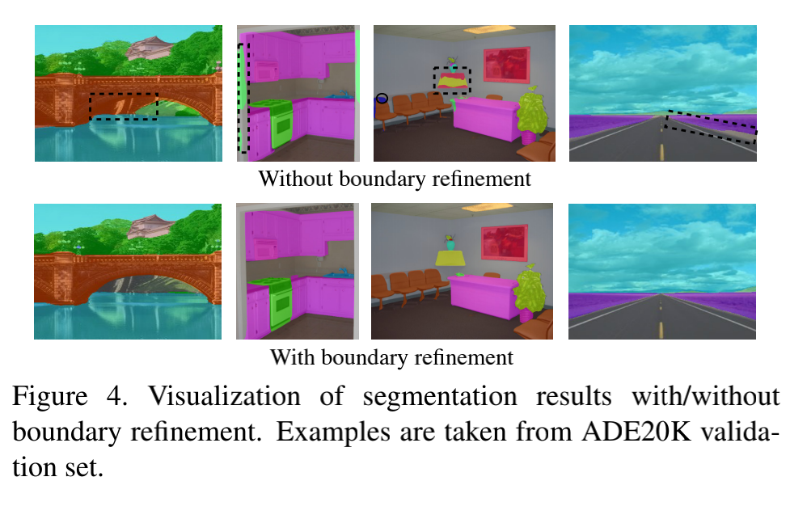
Ablation studies

Slide 18
谢谢大家!

